Slide 1
短线王买卖细节
2025-06-16
主讲老师 梁洁云
执业编号 A1120619060027

Slide 2
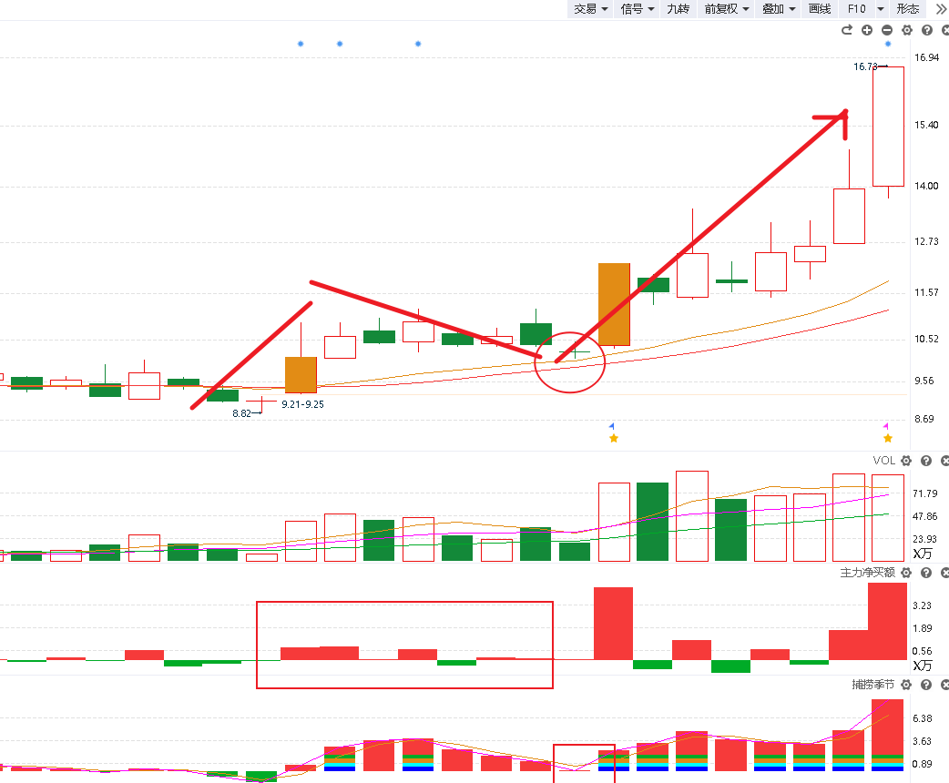
盈利模式回顾
盈利模式：上升回档
智能辅助线
上升趋势、下降趋势、横盘趋势
智能辅助线
趋势
炒股
三板斧
捕捞季节
主力净买额
主力追踪
强弱金叉
顶底背离
买卖点
资金
红肥绿瘦
回档低吸
风险提示:观点基于软件数据和理论模型分析，仅供参考，不构成买卖建议，股市有风险，投资需谨慎!

Slide 3
各种金叉买点细节
1、普通金叉1-3天是买点信号
2、水上强势金叉只有第1天有买点信号
3、强金叉看4-5天
4、贴着辅助线的金叉初期光头彩柱，并不可怕
5、人气股最佳出手点是：贴着辅助线上首个反弹阳线+强金叉初期信号+水手突破变色
6、上面5这种情况，出现涨停板或大阳线，那么次日回档成本线支撑是短线超强买点
7、死叉第一天的首个60分钟图是反抽买点信号
8、金叉后期的每次分时异动冲高，偏离均价线3个点以上是卖出信号

Slide 4
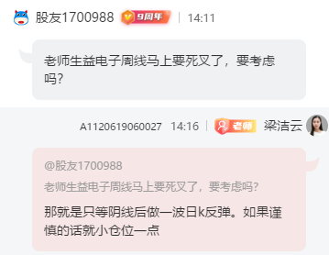
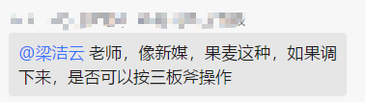
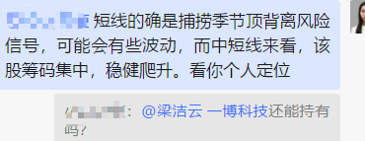

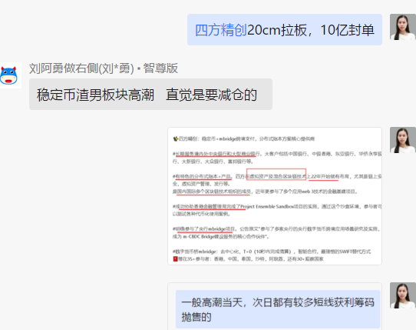
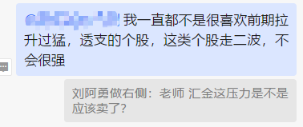
买卖点：今天交流案例

Slide 5
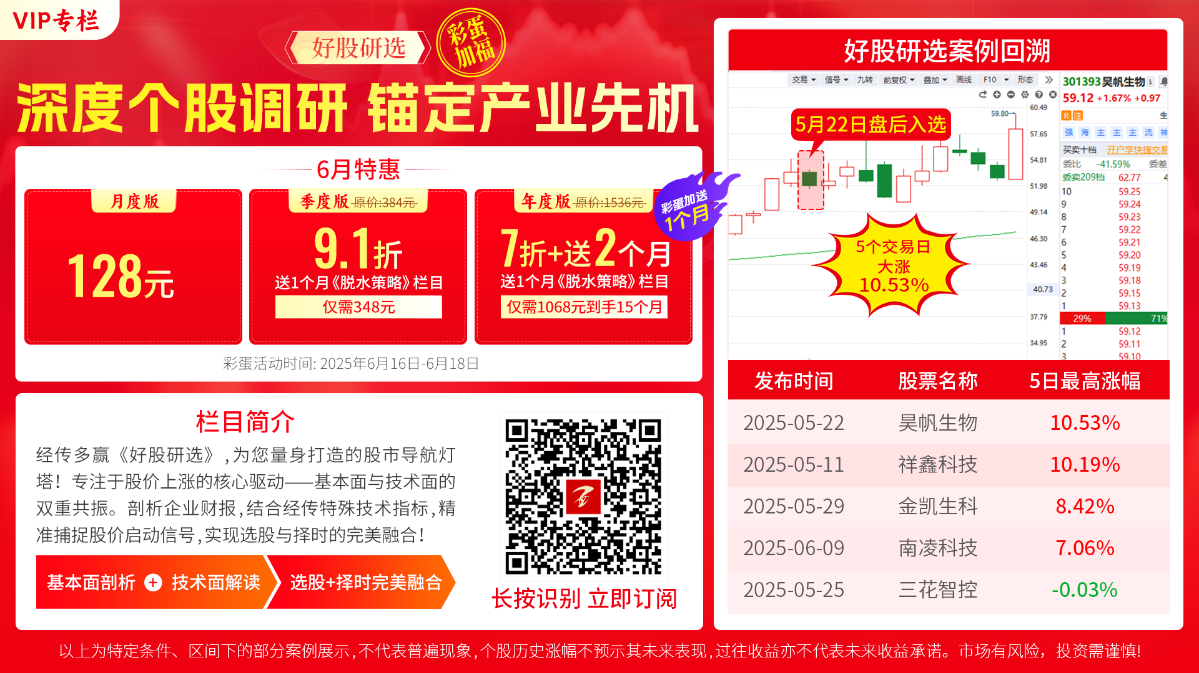
《好股研选》栏目定位
《好股研选》是款个股研究研究类产品。中线成长稳健型和短线爆发交易型全方位覆盖，中线包含“隐形冠军”和“预期差”两类，用《震仓倍量突破战法》《黄金三角》等选股，短线定位的会标明“短线机会”，做的是风口强势股做回档低吸，尝试捕捉第二波。

Slide 6
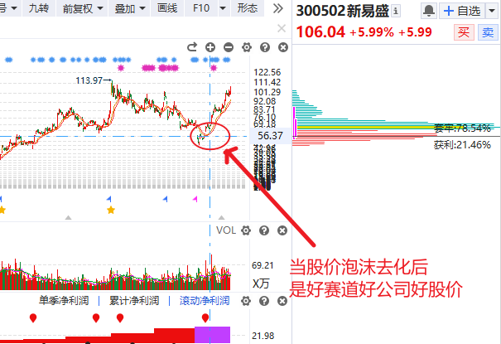
好股定位
好股三要素：好赛道好公司好股价
第一，要在一个好赛道。因为时代抛弃一个夕阳行业时可能连个招呼都不会打，赛道决定了这家公司能走多远。好赛道的标准：政策支撑的新兴赛道+行业处于成长期或困境反转期。
第二，要有业绩支撑。因为公司的盈利能力是股价持续上涨的源动力。所以要关注公司赚不赚钱，以及公司赚钱速度是不是在提升，其次最好有护城河。
第三，股价要合理偏低。因为成长性再好的公司，如果股价已经反映甚至短期翻倍，那么上行空间就会很有限，说不定此时进场反而成接盘侠，所以估值决定了你出手时的安全性和收益高度。

Slide 7
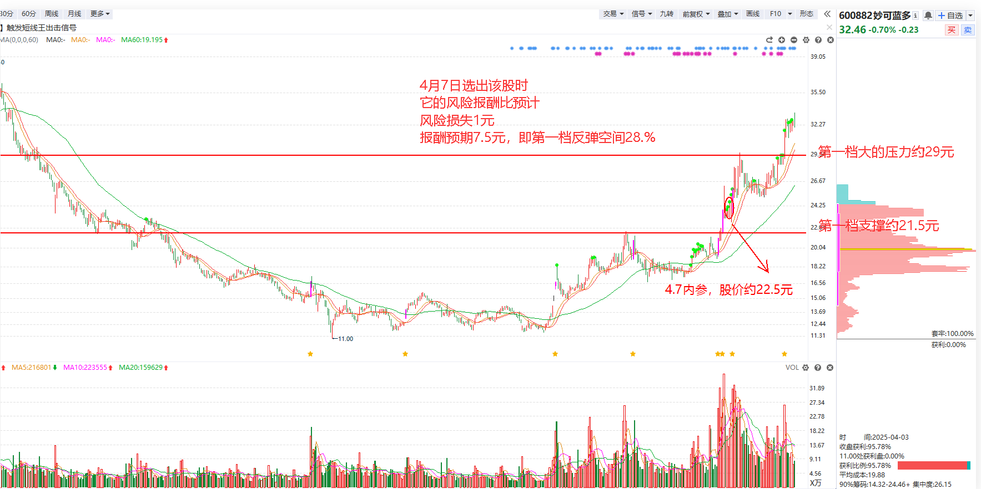
好股定位
好股都有较高的风险报酬比
所谓风险报酬比——你愿意用承担多少风险来获取多大的超过时间价值的额外报酬。关于风险，实操中要考虑的是“低吸”时会不会跌破，如果跌破最多损失是多少。所以关键是对低吸位的支撑强度预判，以及预设一旦跌破多少就止损，建议跌破
第一档支撑就减仓。至于收益预期，
就是要对上涨高度有一个提前预判，
预测大概能涨到什么位置，以及涨
到哪你就会心满意足的分批止盈。
《好股研选》一般都会优选
下方安全垫较厚较多，而上
方反弹空间至少20%-30%
以上的潜力股。

Slide 8
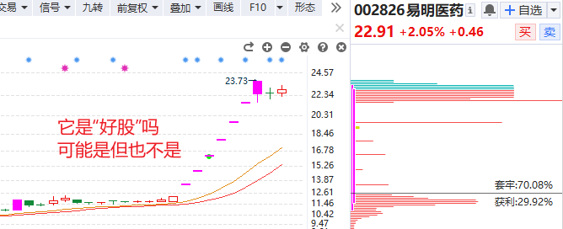
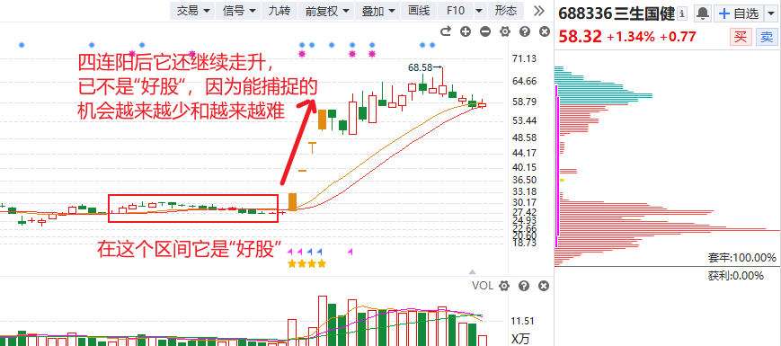
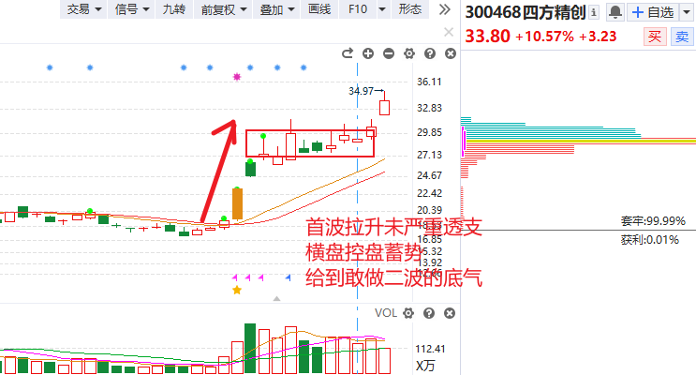
好股定位
好股应该是大部分人都可以做到的波段
1.有买点。连续一字板的妖股或连续大阳线逼空的个股，没有回踩机会，也不存在蓄势突破的买点，可能是好股也可以不是“好股”。因为大部分人只能看着它涨。
2.敢买入。有些个股只是“一波牛”，大部分人都不敢买入这类透支严重的个股，就不是我们定义的“好股”。

Slide 9
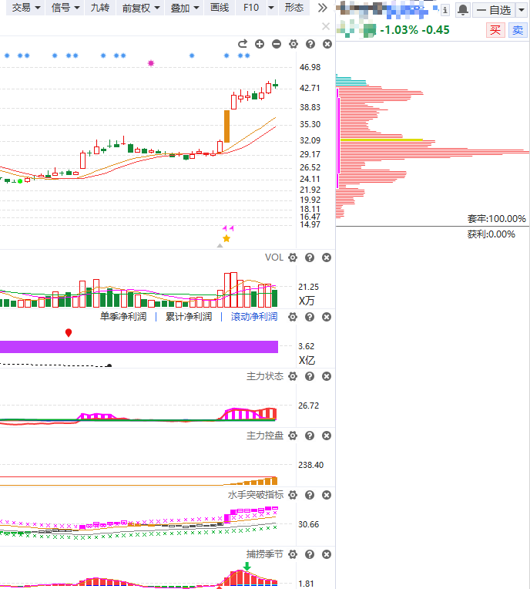
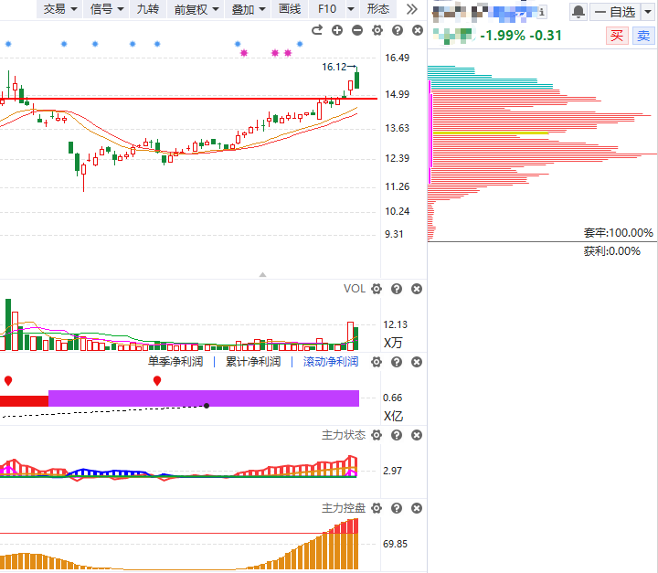
栏目答疑
风险提示:观点基于软件数据和理论模型分析，仅供参考，不构成买卖建议，股市有风险，投资需谨慎!

Slide 10

唯信自己相信的
我司所有工作人员均不允许推荐股票、不允许承诺收益、不允许代客理财、不允许合作分成、不允许私下收款，如您发现有任何违规行为，请立即拨打400-700-3809向我们举报!
风险提示:所有信息及观点均来源于公开信息及经传软件信号显示，仅供参考，不构成最终投资依据，软件作为辅助参考工具,无法承诺收益，投资者应正视市场风险，自主作出投资决策并自行承担投资风险。投资有风险，入市须谨慎!
Notes:
人永远赚不到ta认知以外的钱

